Slide 1
Introdução Plataforma .NET e Serviços com WCF
MBCorp | Treinamento e Consultoria em Arquitetura e Gestãoftware
Revisitando Orientação a Objetos
S.O.L.I.D
Notes:
No modo Apresentação de Slides, clique na seta para entrar no PowerPoint Getting Started Center.

Slide 2
Parte 1
O Curso → Agenda
Introdução plataforma .NET
Conhecendo o Visual Studio
Arquitetura de referência para o treinamento
Notes:
No modo Apresentação de Slides, clique na seta para entrar no PowerPoint Getting Started Center.

Slide 3





Instrutor –Fábio Margarito Martins de Barros
Tenho de 13 anos de experiência em TI, dos quais, 7 como arquiteto de Instituições
Financeiras
Trabalho com .Net desde as versões Beta
Fui autor de artigos para a revista .Net Magazine
Sou Sócio do IASA(The Global IT Architect Associaton)
Palestrante DNAD, TDC...

Slide 4
O Curso → Material e Contatos
Canal do GitHub com Exemplos
Conteúdo da MBCorp com links sobre assuntos relacionados com arquitetura no Scoop.it
Curta a página da MBCorp no Facebook e fique plugado com as novidades, artigos e promoções e workshops gratuitos
Forum
Site/Blog: www.mbcorp.com.br
Twitter: @fabiomargarito e @thembcorp
Skype: fmargarito ou pelo e-mail fabiomargarito@live.com
Google Talk: fabiomargarito@gmail.com

Slide 5

O Curso → Dinâmica

Slide 6


O Curso → Ferramentas

Slide 7
O Curso → Horários
19:00
22:00

Slide 8
INTRODUÇÃO PLATAFORMA .NET
Arquitetura de Software
Revisitando Orientação a Objetos
S.O.L.I.D
Notes:
No modo Apresentação de Slides, clique na seta para entrar no PowerPoint Getting Started Center.

Slide 9
PLATAFORMA .NET
Plataforma única de desenvolvimento e execução de aplicações.

Slide 10
PLATAFORMA .NET
Programador deixa de escrever código nativo para um dispositivo ou sistema operacional e desenvolve para a plataforma .NET

Slide 11
PLATAFORMA .NET
Qualquer código desenvolvido para plataforma .NET pode ser executado em qualquer dispositivo que tenha o framework .NET instalado

Slide 12
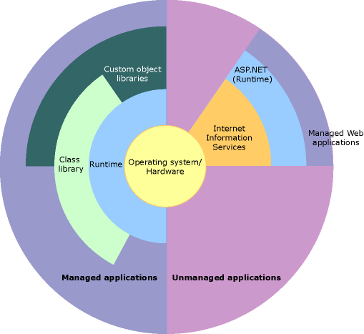
AMBIENTE DE EXECUÇÃO DA PLATAFORMA .NET

Slide 13
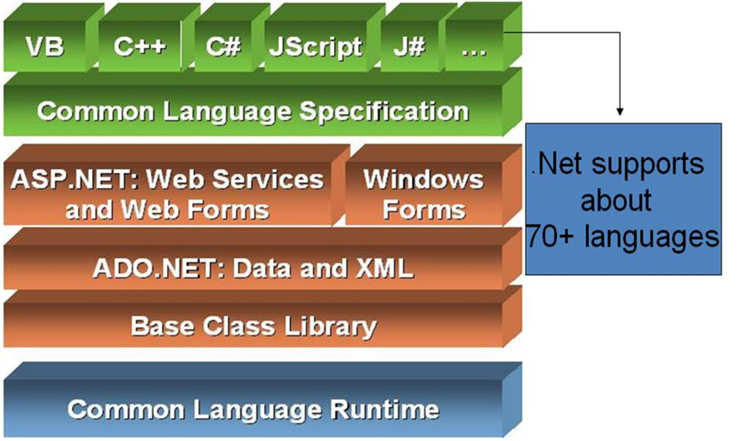
ARQUITETURA PLATAFORMA .NET(NÃO EXAUSTIVO)

Slide 14
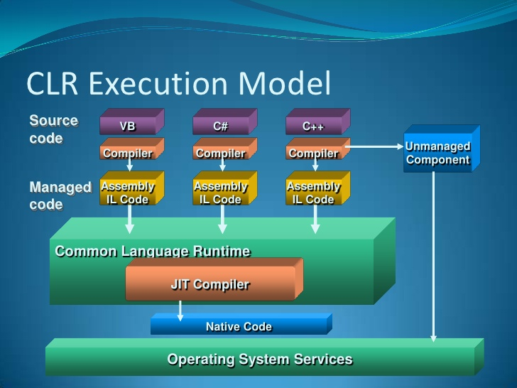
MODELO DE EXECUÇÃO PLATAFORMA .NET

Slide 15
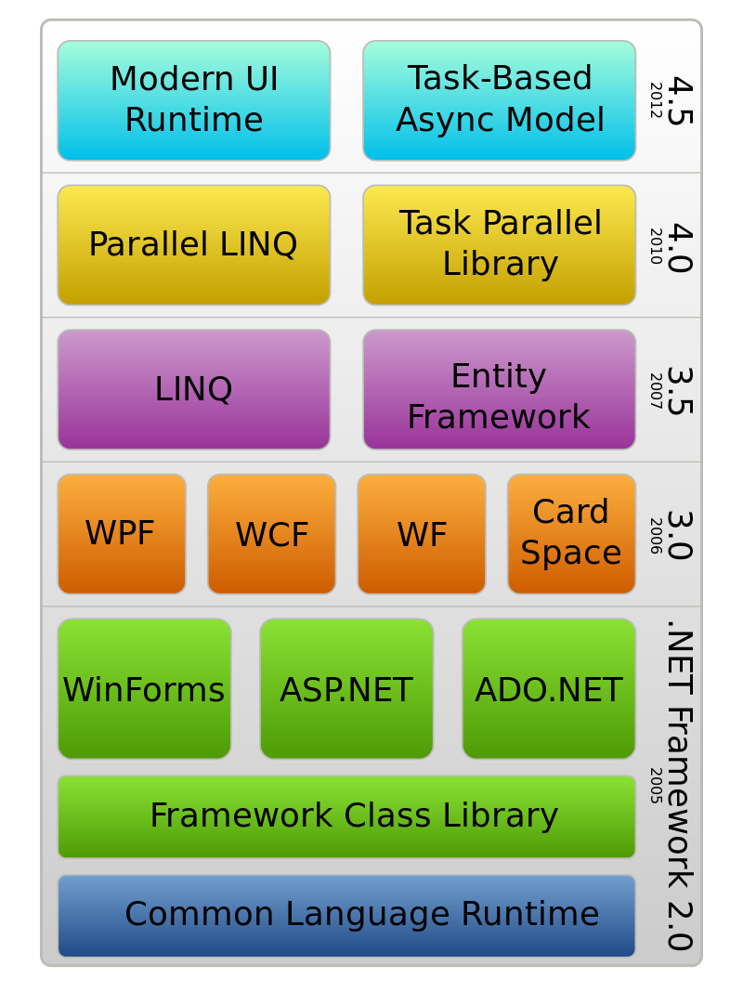
HISTÓRICO DA PLATAFORMA .NET

Slide 16
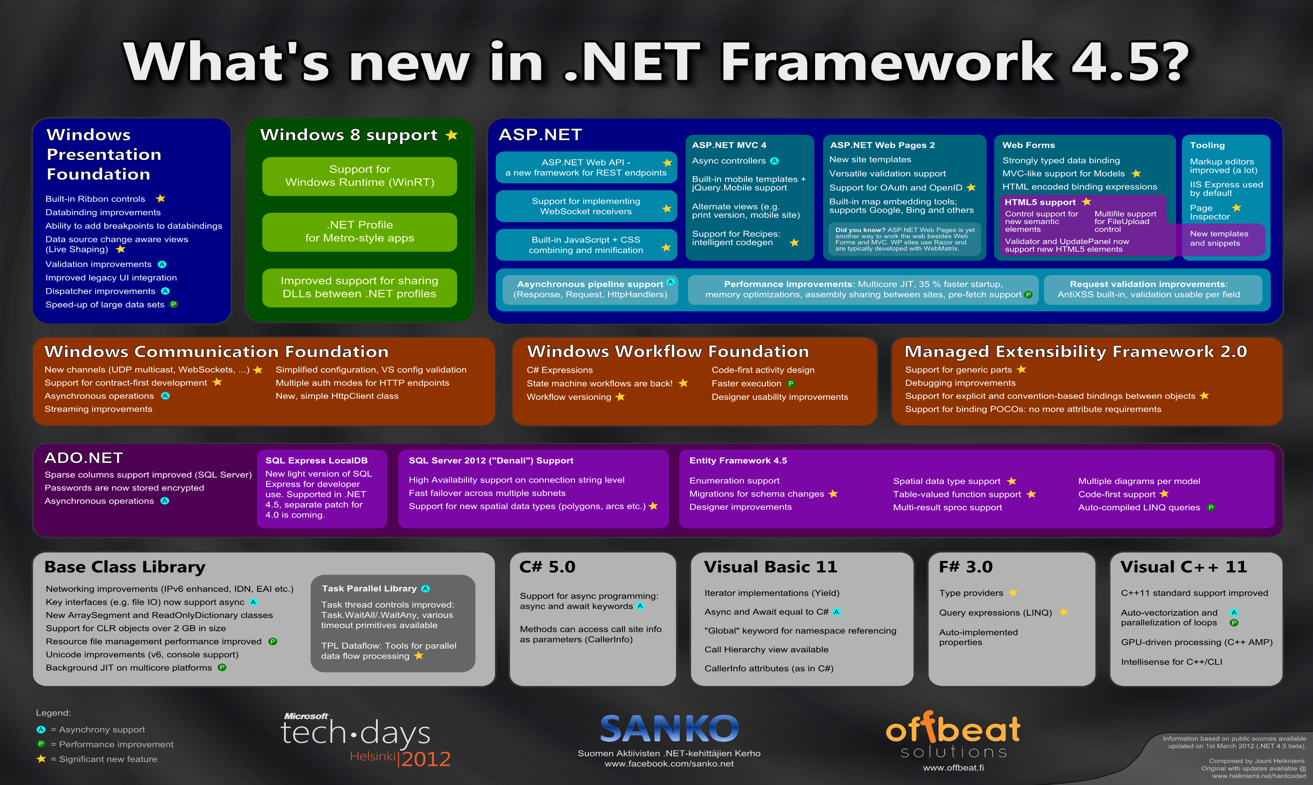
PLATAFORMA .NET

Slide 17
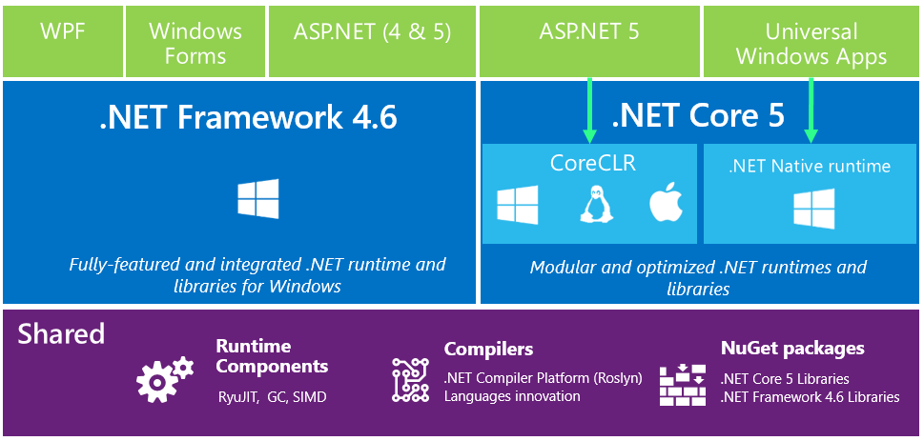
FUTURO DA PLATAFORMA

Slide 18
CONHECENDO O VISUAL STUDIO
Arquitetura de Software
Revisitando Orientação a Objetos
S.O.L.I.D

Slide 19
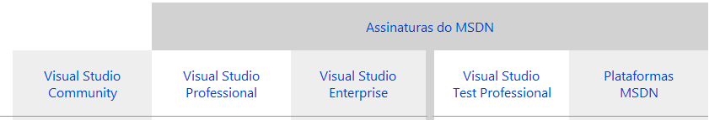
CONHECENDO O VISUAL STUDIO
“Um ambiente de desenvolvimento integrado(IDE) e sofisticado para criação de aplicativos Windows, Android e IOS, de aplicativos WEB modernos e serviços de nuvem”
Matriz de funcionalidades: https://www.visualstudio.com/products/compare-visual-studio-2015-products-vs

Slide 20
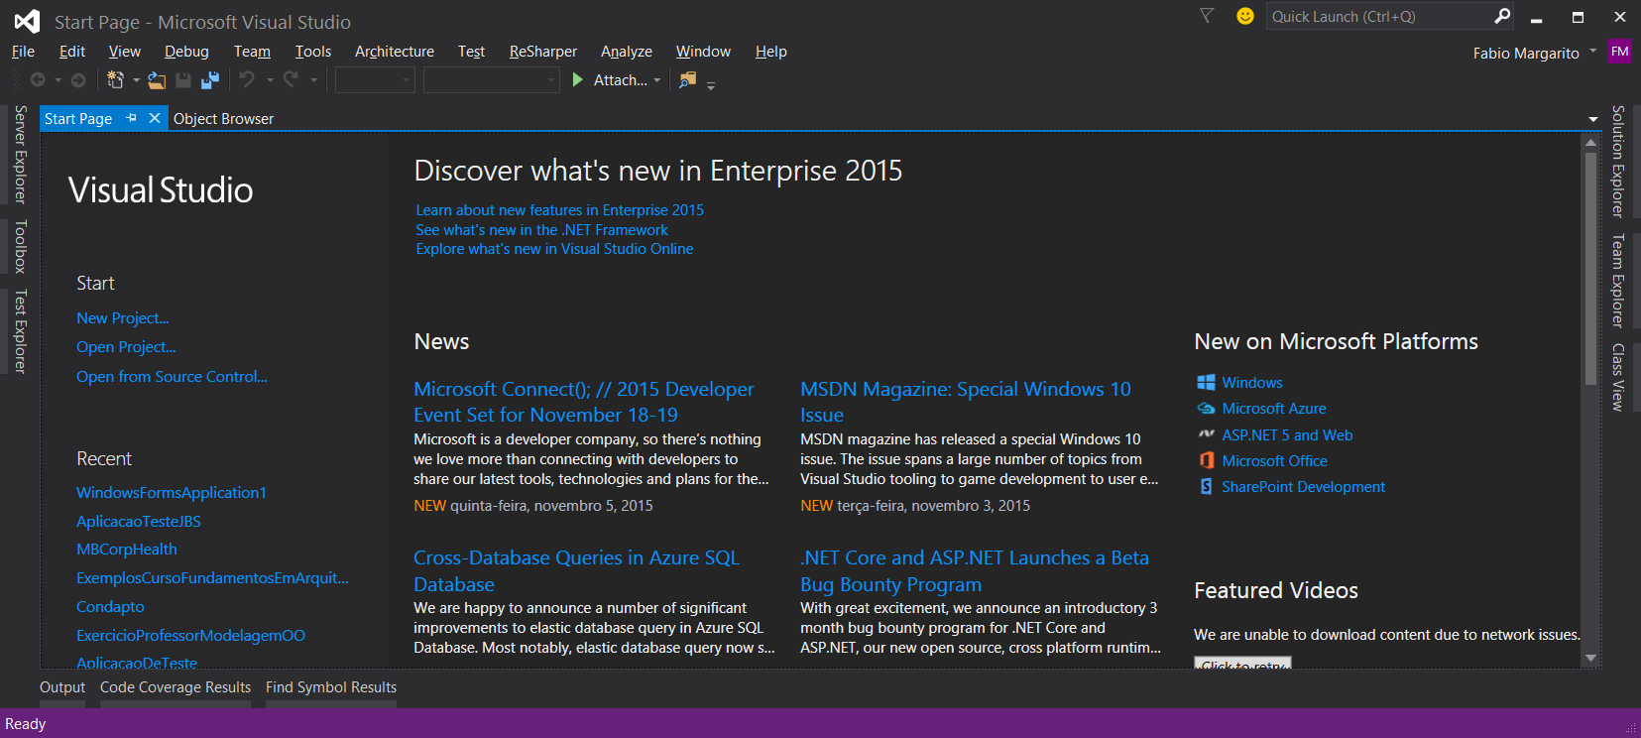
CONHECENDO O VISUAL STUDIO

Slide 21
ARQUITETURA DE REFERÊCIA
Arquitetura de Software
Revisitando Orientação a Objetos
S.O.L.I.D

Slide 22






ARQUITETURA DE REFERÊNCIA INTEGRAÇÃO SEM PARAR
Provedor de dados via serviço
Integrador
IIS 7 ou 8
Para hospedar
Webservice WCF
.NET WCF
Construção do Webservice
.NET C#
Camada de acesso a dados
construída com ADO.NET
Componentes .NET C# para:
Consumo .NET WCF para coletar dados
Do Banco Oracle
Consumo do Serviço Sem Parar através
De WCF Client
Internet
Rede Interna

Slide 23
Parte 2
O Curso → Agenda
Construindo a camada de acesso a dados
Notes:
No modo Apresentação de Slides, clique na seta para entrar no PowerPoint Getting Started Center.

Slide 24
ARQUITETURA DE REFERÊNCIA INTEGRAÇÃO SEM PARAR
Provedor de dados via serviço
Integrador
IIS 7 ou 8
Para hospedar
Webservice WCF
.NET WCF
Construção do Webservice
.NET C#
Camada de acesso a dados
construída com ADO.NET
Componentes .NET C# para:
Consumo .NET WCF para coletar dados
Do Banco Oracle
Consumo do Serviço Sem Parar através
De WCF Client
Internet
Rede Interna

Slide 25
ADO.NET
“O ADO.NET é um conjunto de classes que expõem serviços de acesso a dados para desenvolvedores do .NET Framework.O ADO.NET fornece um rico conjunto de componentes para a criação de aplicações distribuídas e compartilhamento de dados.O ADO.NET é parte integrante do. NET Framework, que dá acesso relacional ao XML e à aplicação de dados. ADO.NET suporta uma variedade de necessidades de desenvolvimento, incluindo a criação de front-end com base de dados clientes e objetos empresariais usados pelas aplicações, ferramentas, linguagens, ou navegadores de Internet.”
Fonte: https://msdn.microsoft.com/pt-br/library/e80y5yhx%28v=vs.110%29.aspx

Slide 26
ADO.NET Arquitetura
Fonte: https://msdn.microsoft.com/pt-br/library/a6cd7c08%28v=vs.110%29.aspx

Slide 27
ADO.NET Arquitetura
Criando uma base de dados, consumindo e alterando dados

Slide 28
Parte 3
O Curso → Agenda
Introdução ao WCF
Criando o primeiro serviço
Notes:
No modo Apresentação de Slides, clique na seta para entrar no PowerPoint Getting Started Center.

Slide 29
ARQUITETURA DE REFERÊNCIA INTEGRAÇÃO SEM PARAR
Provedor de dados via serviço
Integrador
IIS 7 ou 8
Para hospedar
Webservice WCF
.NET WCF
Construção do Webservice
.NET C#
Camada de acesso a dados
construída com ADO.NET
Componentes .NET C# para:
Consumo .NET WCF para coletar dados
Do Banco Oracle
Consumo do Serviço Sem Parar através
De WCF Client
Internet
Rede Interna

Slide 30
WCF – Windows Communication Foundation
“É um modelo de programação unificado e ambiente de execução (Framework) criado pela Microsoft que visam a construção de aplicações orientadas a serviços (Service Oriented Architecture).”
Fonte: https://msdn.microsoft.com/en-us/library/dd456779%28v=vs.110%29.aspx

Slide 31
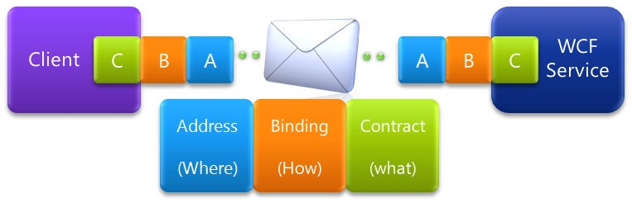
WCF – Windows Communication Foundation
Address: Endereço no qual o serviço estará exposto, e.g: http://servico.svc
Binding: Define como o cliente irá se comunicar com o serviço, e.g: web, web com segurança, binário, fila, custom, etc..
Contract: A lista de operações que o serviço é capaz de prover, e.g: SelecionarVeiculos();

Slide 32
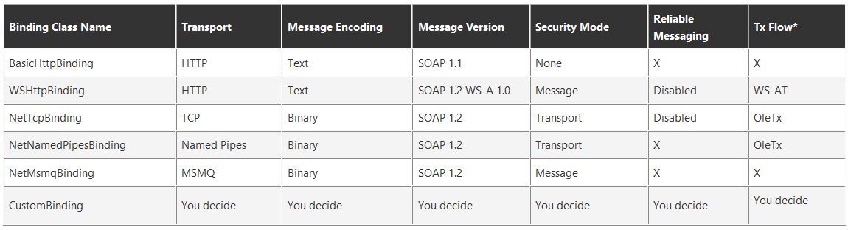
WCF – Tipos de Bindings

Slide 33
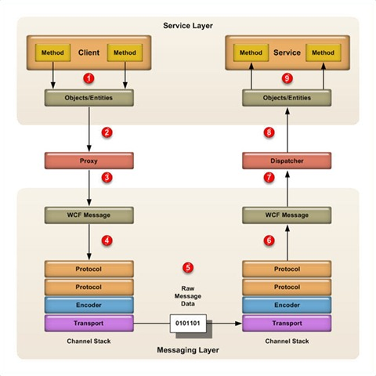
WCF – Fluxo de execução

Slide 34
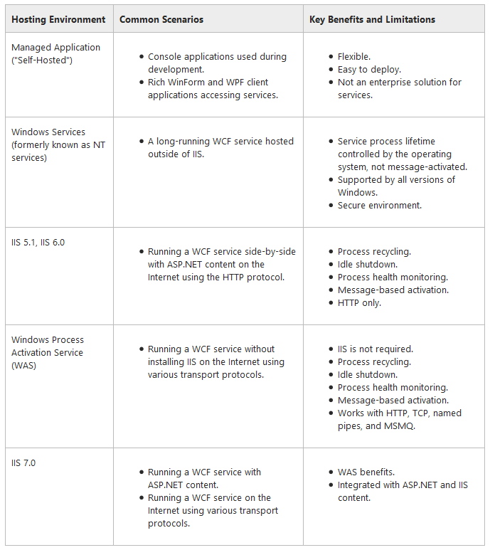
WCF – Hospedagem

Slide 35
WCF
Construindo e hospedando um serviço WCF

Slide 36
Parte 4
O Curso → Agenda
Introdução a Webservices
Criando integrador e consumindo serviço Sem Parar com WCF Client
Notes:
No modo Apresentação de Slides, clique na seta para entrar no PowerPoint Getting Started Center.

Slide 37
ARQUITETURA DE REFERÊNCIA INTEGRAÇÃO SEM PARAR
Provedor de dados via serviço
Integrador
IIS 7 ou 8
Para hospedar
Webservice WCF
.NET WCF
Construção do Webservice
.NET C#
Camada de acesso a dados
construída com ADO.NET
Componentes .NET C# para:
Consumo .NET WCF para coletar dados
Do Banco Oracle
Consumo do Serviço Sem Parar através
De WCF Client
Internet
Rede Interna

Slide 38
WebService – SOAP
É um forma de comunicação entre dois dispositivos eletrônicos através da rede que deve seguir algumas diretrizes:
Ser interoperável. Significa ligar dispositivos com tecnologias distintas
Acessível via HTTP através de um protocolo de comunicação público, no caso SOAP(uma cadeia XML em um formato pré-definido)
Auto descrito. No caso utiliza-se WSDL

Slide 39
WebService – SOAP
SOAP(Simple Object Access Protocol)
SOAP é um protocolo descrito em XML que permite que duas aplicações consigam trocar mensagens utilizando, principalmente, comunicação via protocolo HTTP
Fonte: http://www.w3schools.com/xml/xml_soap.asp

Slide 40
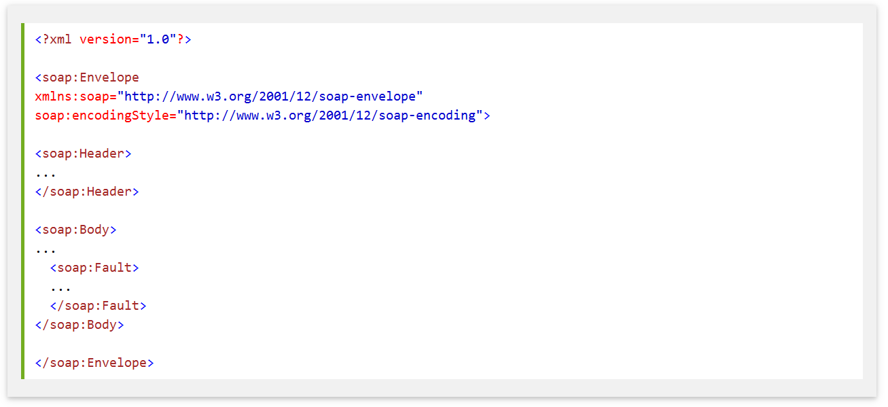
WebService – SOAP
Fonte: http://www.w3schools.com/xml/xml_soap.asp

Slide 41
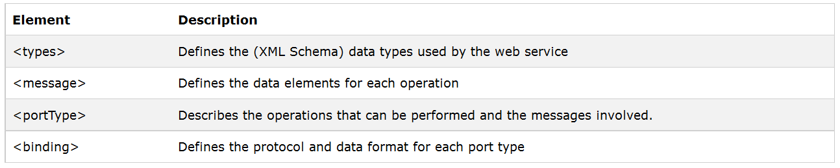
WebService – WSDL
WSDL(Web Service Description Language)
Descreve um webservice: localização, operações disponíveis e tipos de entrada e saída
Fonte: http://www.w3schools.com/xml/xml_wsdl.asp

Slide 42
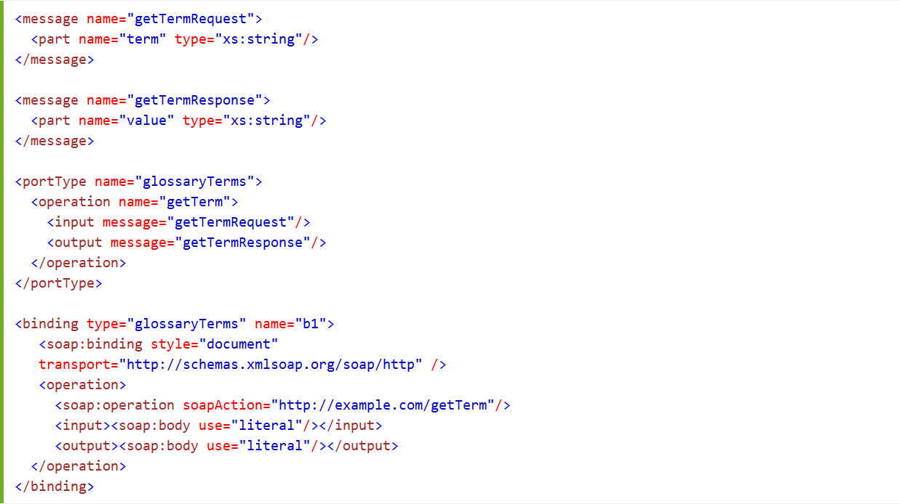
WebService – WSDL
Fonte: http://www.w3schools.com/xml/xml_wsdl.asp

Slide 43
Webservices
Consumindo operações do serviço Sem Parar da VIA FÁCIL

Slide 44
Parte 5
O Curso → Agenda
POC Consumo Serviço Via Fácil Via requisição SOAP HTTP
Notes:
No modo Apresentação de Slides, clique na seta para entrar no PowerPoint Getting Started Center.

Slide 45
POC JBS
Provedor de dados via serviço
Integrador
IIS 7 ou 8
Para hospedar
Webservice WCF
.NET WCF
Construção do
Webservice
Componentes .NET C# para:
Consumo serviço Sem Parar via requisição HTTP
Internet
Rede Interna

Slide 46
Introdução Plataforma .NET e Serviços com WCF
MBCorp | Treinamento e Consultoria em Arquitetura e Gestãoftware
Revisitando Orientação a Objetos
S.O.L.I.D
Notes:
No modo Apresentação de Slides, clique na seta para entrar no PowerPoint Getting Started Center.

